Slide 1
Презентация к уроку биологии в 8 классе «Внутреннее строение пресмыкающихся»
Трачук Наталья Михайловна
учитель биологии
ГБОУ АО «Савинская СКОШИ»
Плесецкого района Архангельской области
п. Савинский, 2015

Slide 2
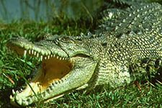
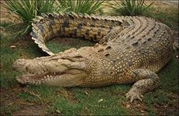
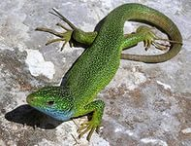
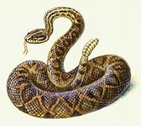
ПРЕСМЫКАЮЩИЕСЯ

Slide 3
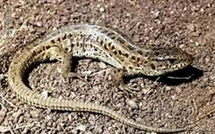
Установите верное соответствие:
Кожа голая и влажная
Тело покрыто роговыми чешуйками
Задние ноги сильнее развиты, чем передние
Передвигается прыжками
Имеется короткая шея
Хвост отсутствует
Способны к регенерации

Slide 4
Назовите части тела ящерицы

Slide 6
«Пальминг»

Slide 7
Пищеварительная и дыхательная система

Slide 8
КРОВЕНОСНАЯ СИСТЕМА ЗЕМНОВОДНЫХ И ПРЕСМЫКАЮЩИХСЯ
1
2
ПРАВОЕ ПРЕДСЕРДИЕ
ЛЕВОЕ ПРЕДСЕРДИЕ
3
ЖЕЛУДОЧЕК
ПЕРЕГОРОДКА

Slide 9
Биологический диктант
Тело пресмыкающихся покрыто влажной кожей
Тело пресмыкающихся покрыто роговыми чешуйками
Органы тела- голова, шея, туловище.
Органы тела – голова, шея, туловище, хвост, две пары конечностей
На пальцах ног имеются коготки
Регенерация - это восстановление утраченных частей тела
Пищевод и желудок - органы пищеварения
Органы дыхания ящерицы – кожа и легкие
Органы дыхания ящерицы – лёгкие
Сердце пресмыкающихся трёхкамерное с неполной перегородкой

Slide 10
ПРОВЕРЬ СЕбЯ
-
+
-
+
+
+
+
-
+
+

Slide 11
Стр. 85 – 87, читать, отвечать на вопросы
Домашнее задание:

Slide 12
А.И.Никишов А.В.Теремов. Биология. Животные. 8 класс. Учебник для специальных (коррекционных) образовательных учреждений VIII вида. М.: Просвещение, 2008.

